Slide 1
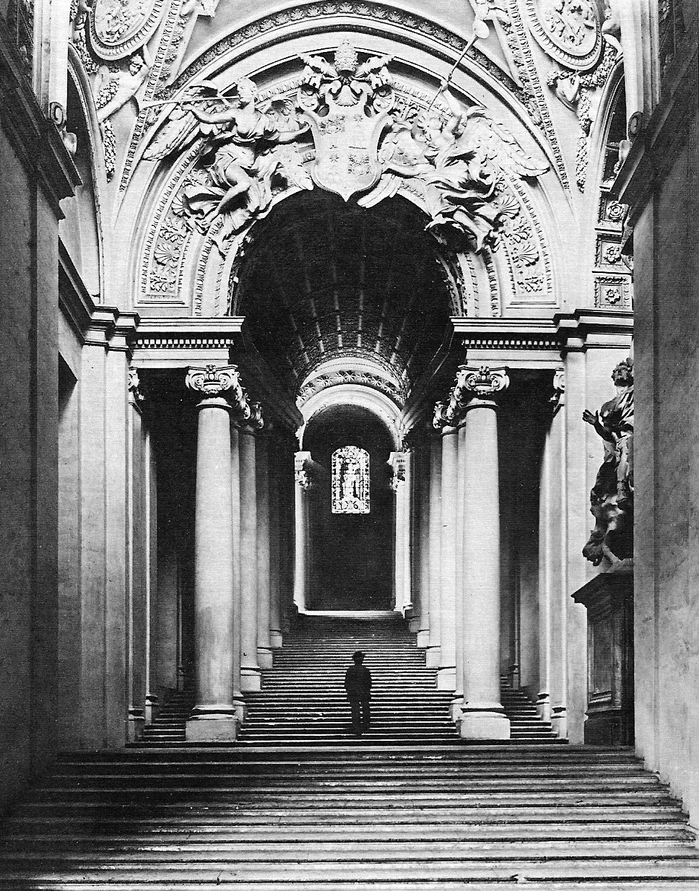
Введение в историю искусства

Slide 2

Что такое «искусство»?

Slide 3
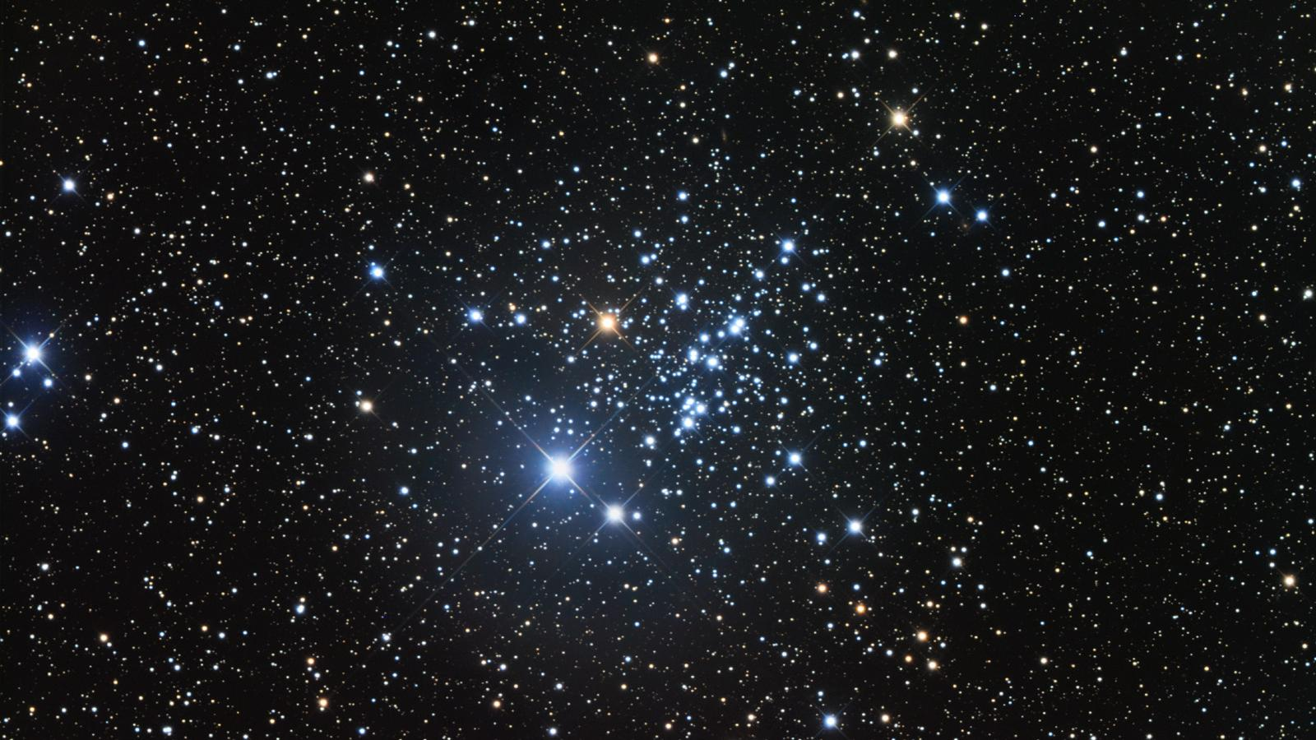
Искусство не может быть причиной понимания истины. Поэтому искусство так сложно для понимания. Истинное искусство не ведет, не объясняет, не предсказывает. Оно просто оставляет состояние смутного, ноющего предвкушения понимания. Чем прекрасна вечность? Своей некоторой незавершенностью.

Slide 4
Споры о сущности искусства
Античность
Возрождение
Классицизм
Современность
Сущность искусства трактуется как подражание природе, ее отражение. Ему непременно присущ элемент удовольствия. Основная задача - воспитание ума.
Отражение природы и величайшего ее творения - человека - основная задача искусства.
Гуманизм - утверждение безграничности творческого потенциала человека.
На первый план выдвигается не натуралистическое воспроизведение природы и человека, но отражение человеческих типов. Особенно актуальной становится воспитательная составляющая искусства. Сторонники концепции отражения рассматривают искусство как своеобразную школу нравственности.
По мысли сторонников теории самовыражения, искусство является безграничной сферой проявления творческого потенциала личности. Главный принцип-психологический.
Можно сказать, что искусство с этой точки зрения - своеобразная исповедь художника, опирающаяся на единство духовного опыта людей.

Slide 5
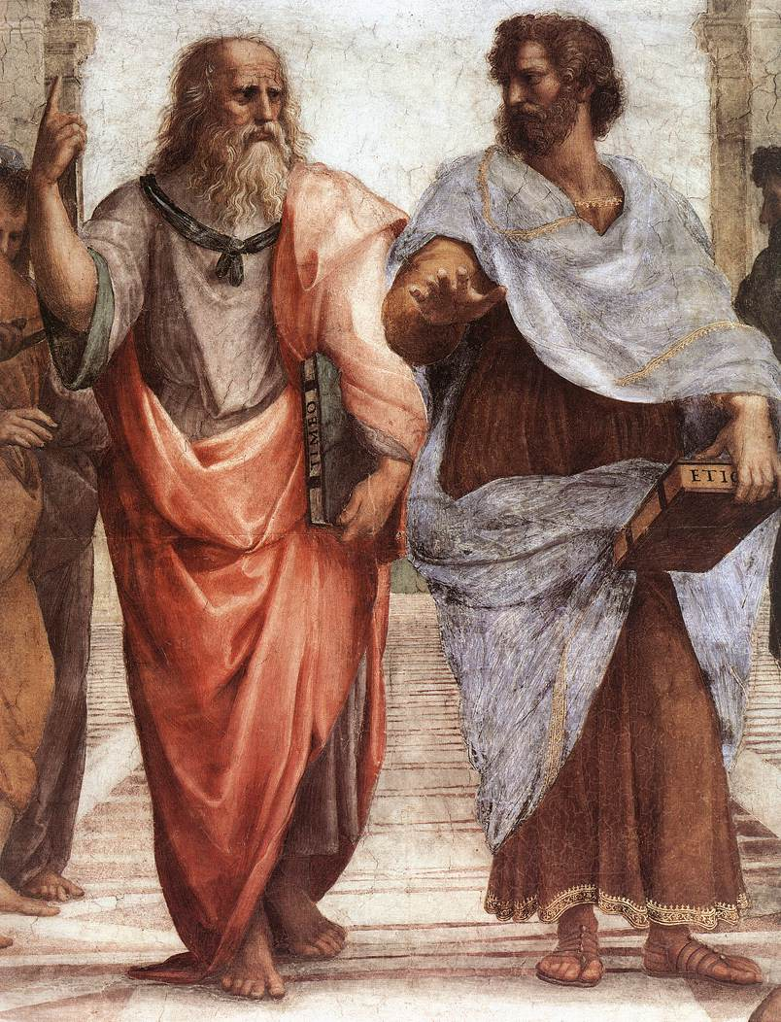
Мимесис — один из основных принципов эстетики, в самом общем смысле — подражание искусства действительности. II пути развития искусства по Гомбриху
Античная теория искусства Эстетика искусства по Аристотелю Прекрасное – это идея, представленная в вещи.
Идея вещи – это ее форма, когда материя оформляется,
получается прекрасный объект (так мрамор, восприняв
идею художника,
становится статуей).
Искусство= деятельность, через искусство возникают
те вещи, форма которых находится в душе.
фрагмент фрески Рафаэля «Афинская школа» Станца делла Сеньятура. 1511 г.
Мимесис
Имитация реальности.
Главное- законы зрительного восприятия.
Религиозные идеи толкования
Природа-книга Бытия.
Бог- единый, не материальный оптический иллюзионизм

Slide 6
Искусство-это просто слово, которое получает в разные эпохи разные значения.
В греческом языке используется термин «тэхно». Термин этот весьма многозначен. Основные три значения, которые мы находим в греческом языке для этого термина- «наука», «ремесло» и «искусство».
Категории искусства
Форма
Образная составляющая.
(Первый образ =образ Мира, который возник у Бога до сотворения.)

Slide 7
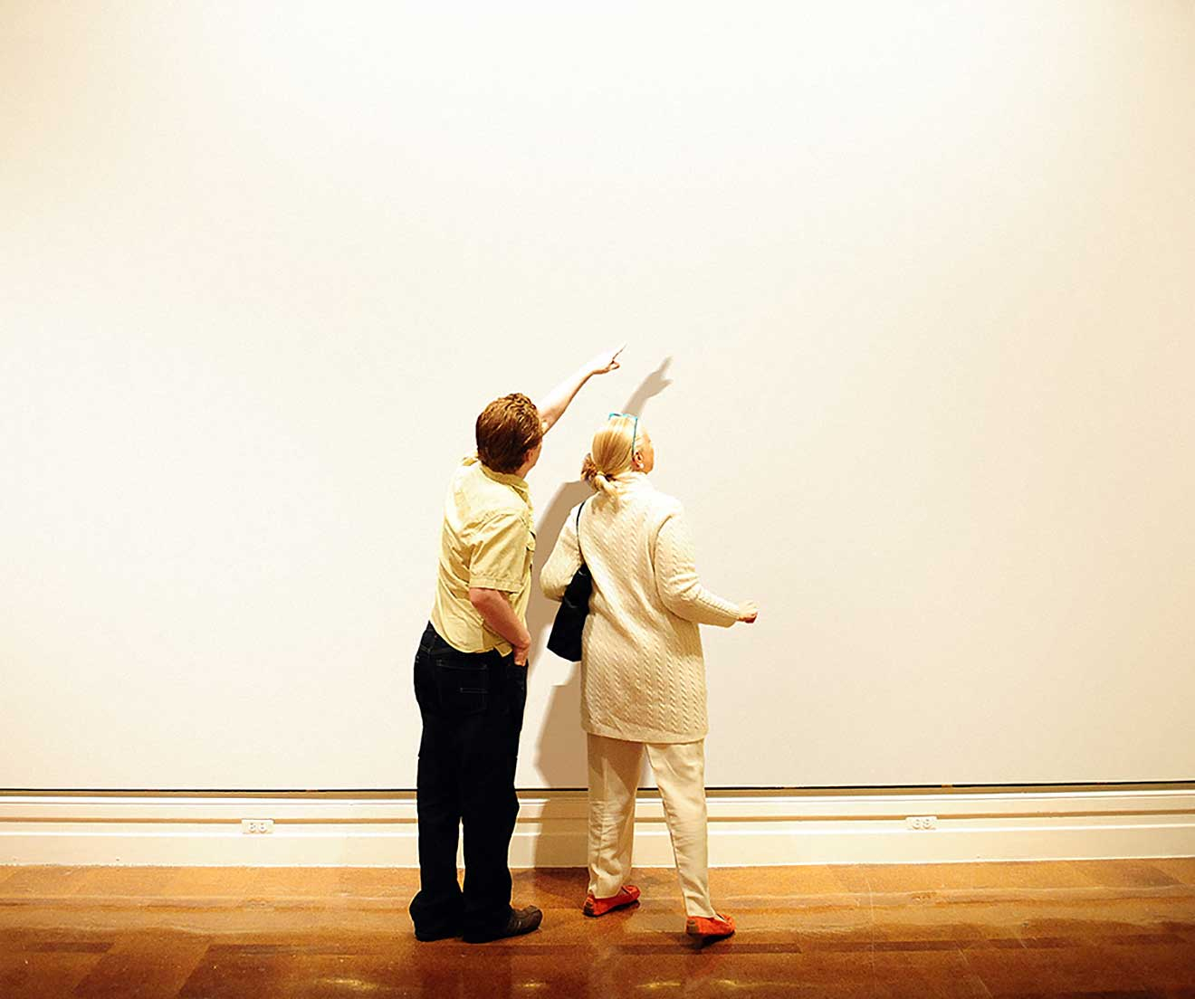
Виды искусства
Пространственные
(пластические)
Временные
(динамичные)
Пространственно-временные
(синтетические,зрелищные)
Изобразительное искусство
живопись
графика
скульптура
фотография
Литература
Танец
Музыка
Театр
Кинематограф
Архитектура
ДПИ
Дизайн

Slide 8
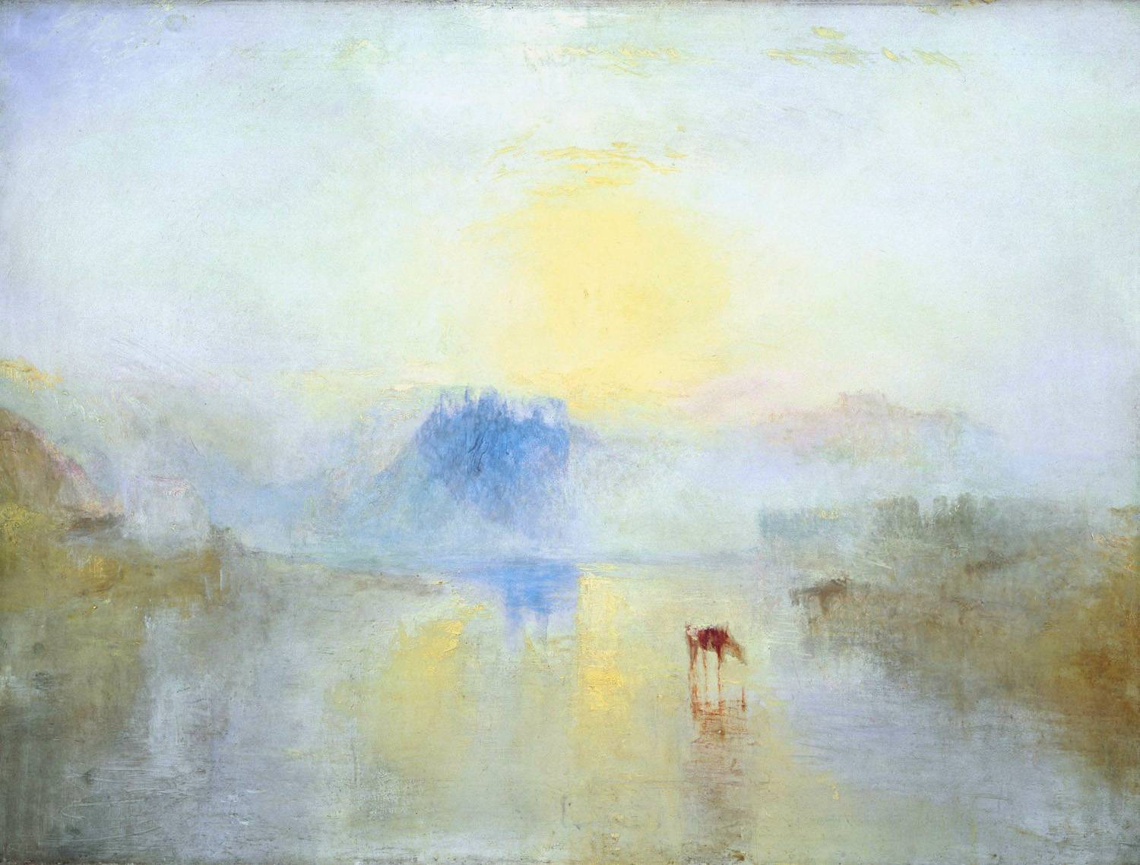
Функции искусства
Общественно-преобразующая (Искусство как деятельность)
Утешительно-компенсаторная (искусство как утешение)
Познавательно-эвристическая (искусство как знание, просвещение)
Художественно-концептуальная (искусство как анализ состояния мира)
Информационная (искусство как сообщение)
Воспитательная (искусство как катарсис)
Внушающая (искусство как суггестия)
Гедоническая ( искусство как наслаждение)
Эстетическая (искусство как формирование творческого духа и ценностных ориентаций)
Коммуникативная (искусство как общение)

Slide 9
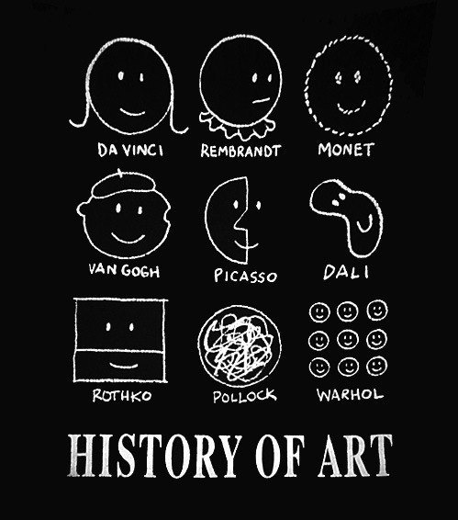
История науки

Slide 10
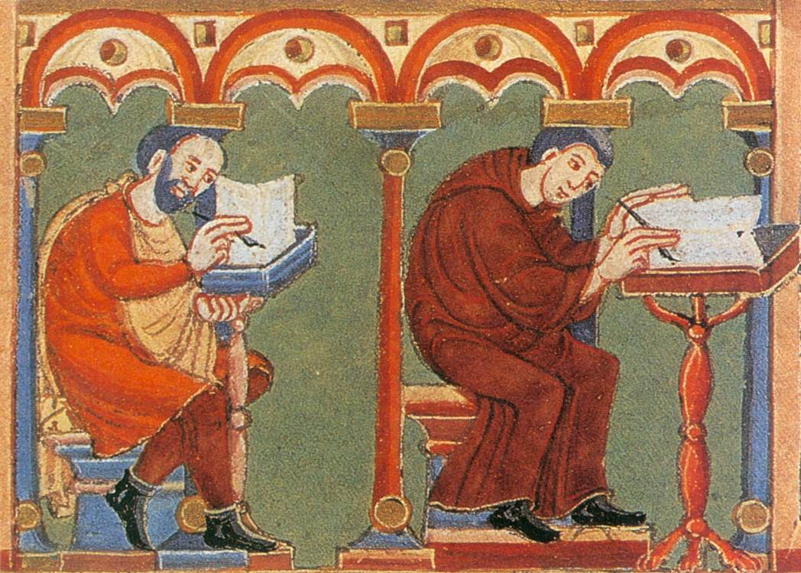

Первоначальный период (Античность и Средние века)
Античный экфрасис.
Ксенократ Афинский (4 в. до н.э.) –
отец истории искусства.
Калистрат «Описание статуй»
Экфрасис в Средние века. Монах Теофил
«О различных искусствах») . Фома Аквинский
( Критерии красоты-завершенность, гармония,
ясность).
Эпоха Возрождения.
Начало науки об искусстве в эпоху Возрождения.
Жизнеописания Вазари
Бокаччо о Джотто.
Леон Баттиста Альберти («О живописи» и «Об искусстве
зодчества»).
Леонардо да Винчи и его концепция истории
искусства.
Рафаэль Санти и начало классической археологии
Карел ван Мандер («Книга о художниках»:
взгляд на историю искусства и на место
художников.

Slide 11
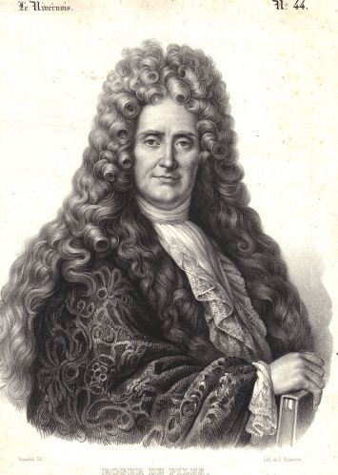
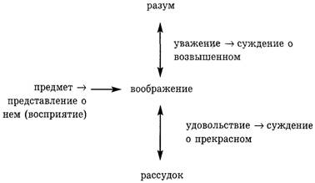
Барокко и Классицизм
История и теория искусства в маньеристическом ключе.
Джан Паоло Ломаццо «Идея Храма живописи»
( астрология как парадигма истории искусства.
Художественные личности как космические светила
в космосе искусства).
Роже де Пиль . «Краткое жизнеописание живописцев
с рассуждениями об их творениях». Категории оценки
живописцев (рисунок, колорит, композиция,
экспрессия) и иерарархия основных мастеров.
Начало истории искусства как науки
Возникновение истории искусства как науки. Эстетика И. Канта как исток формально-
эстетического взгляда на искусство.
«Критика способности суждения» : понятие
«незаинтересованного удовольствия», учение
о гении (независимость от природы) и
представление о границах и способах изучения
искусства (не наука, а всего лишь критика вкуса).
Роже де Пиль

Slide 12
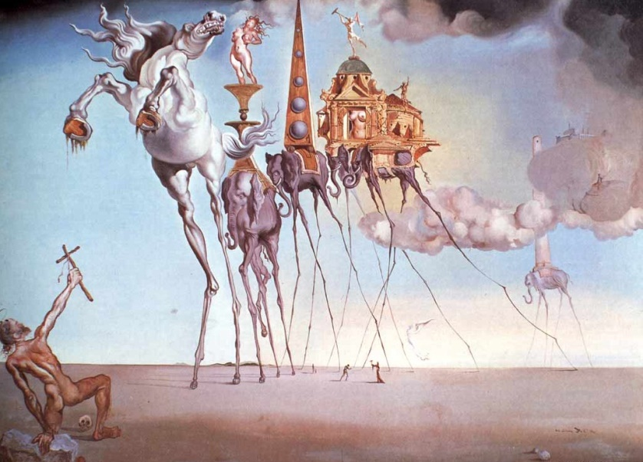
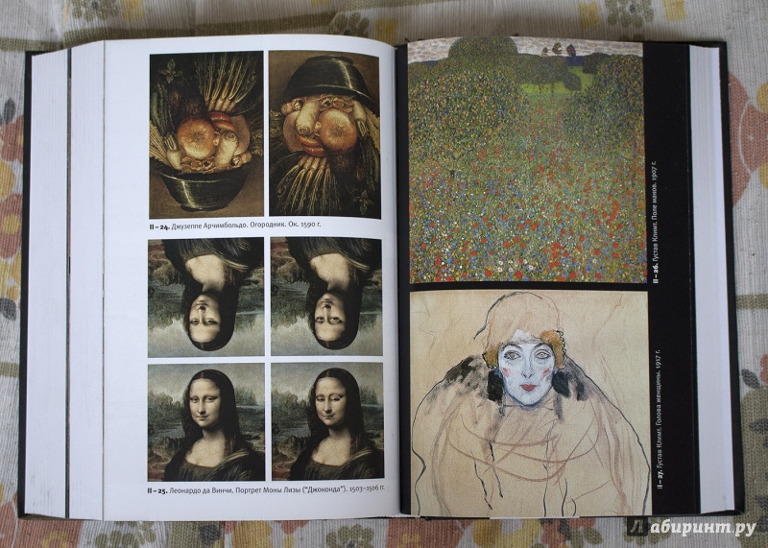
Методология позитивизма (роль среды, эволюционизм, «генетический» метод, «органическая» теория). Культура как совокупность проявлений человеческой деятельности (ее материальный и духовный аспект) и в историческом развитии. Проблема аналогий явлениям искусства в других областях культуры (культурные параллели).
XIX-XX века
«Новая наука об искусстве»- изменение структуры науки и сложение междисциплинарной парадигмы на рубеже 19-20 вв. Определяющая роль психологии в сложении новой искусствоведческой методологии.

Slide 13
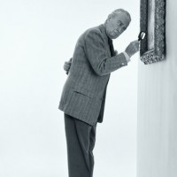

Методы исследования истории искусства
Формально-стилистический метод
Иконографический и иконологические методы
Структурализм, постструктурализм и пост модернизм
Историко-биографический метод
Социальный метод (Social history of art)

Slide 14
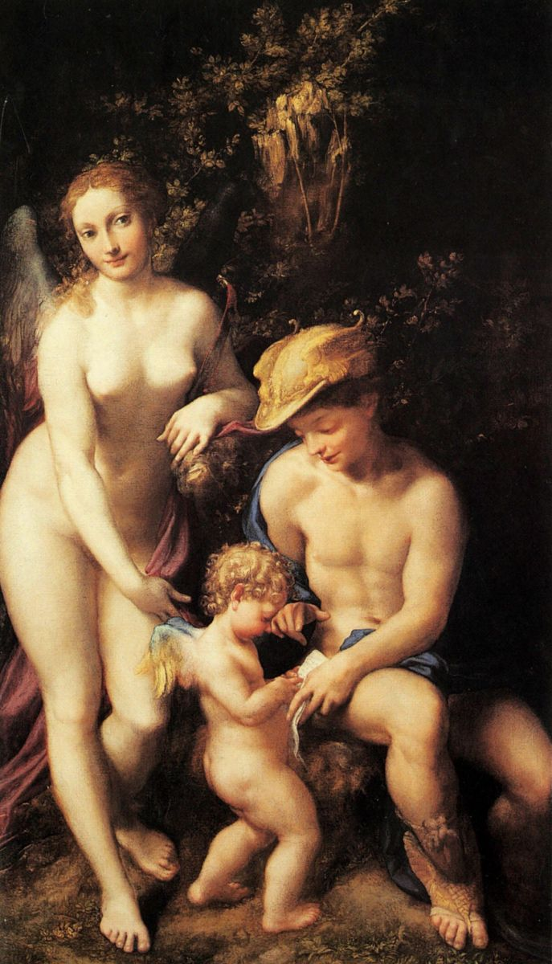
Антонио да Корреджо. «Воспитание Амура». ок. 1528 г.

Slide 15
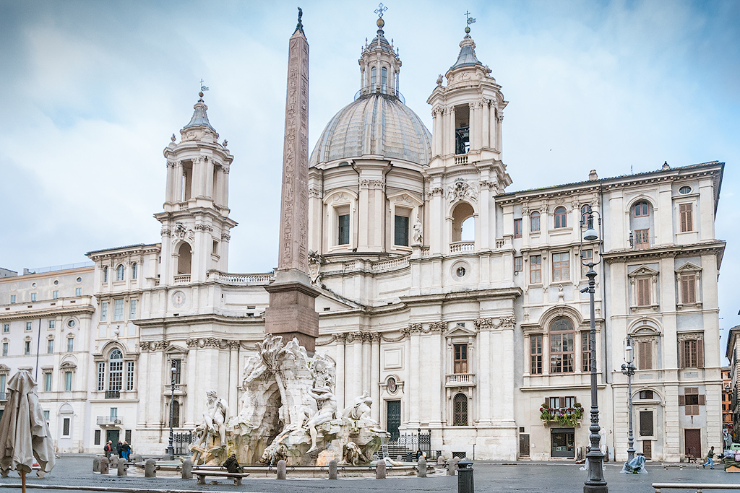
Архитектура

Slide 16
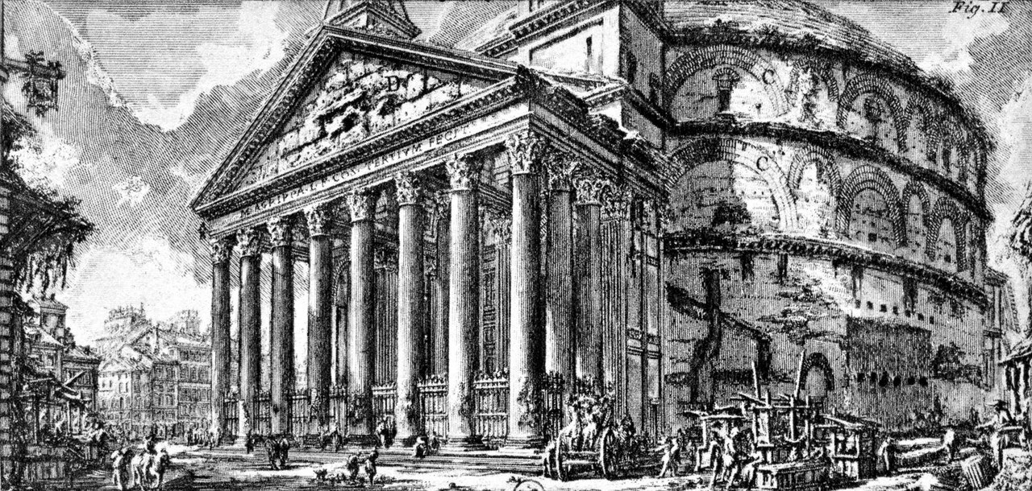
Архитектура – искусство не изобразительное, а созидательное. Оно не изображает предметы, а создаёт их.
Андрей Буров
(советский архитектор, инженер-изобретатель)
Подобно живописи и скульптуре, архитектура связана с "натурой", но ее изобразительная тенденция отличается от принципов изображения в живописи и скульптуре: "...она имеет не столько "портретный", сколько обобщенно-символический характер.
Дж. Б. Пиранези. Вид на Пантеон. 1756 г.

Slide 17
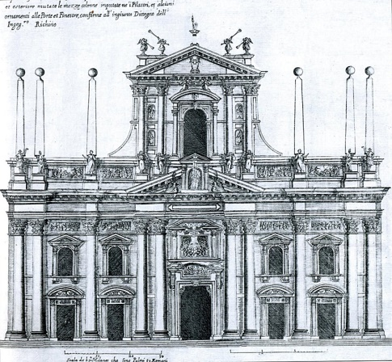
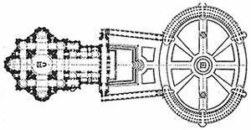
Виды архитектуры
Архитектуры объемных сооружений
Жилые дома
Общественные здания
Промышленные сооружения
Культовые постройки
Крепостные постройки
Ландшафтная архитектура
(Скверы, бульвары, парки с малой архитектурой)
Беседки
Фонтаны
Мостики
Лестницы
Градостроительство

Slide 18
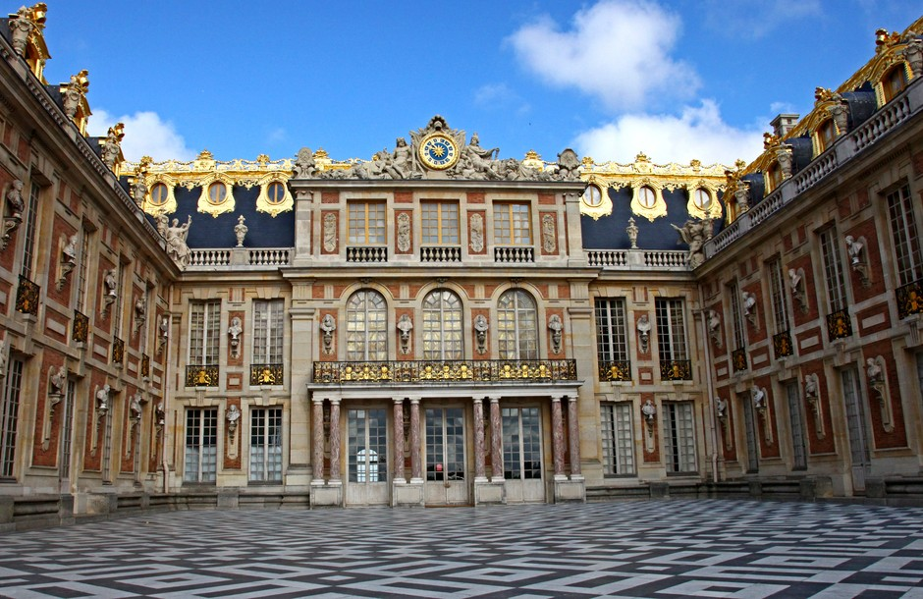
Архитектура создает пространство. Свойства архитектурного материала
Протяженность (объем)
Тяжесть
Свойства поверхности
Мраморный дворец. Версаль

Slide 19
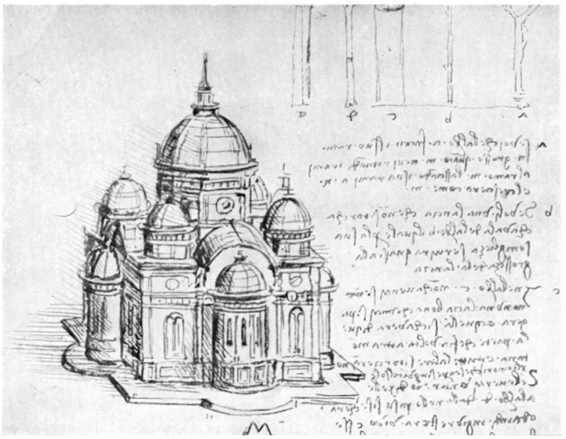
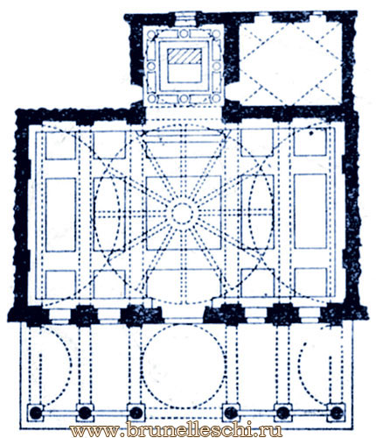
Качества, которыми должен обладать архитектор, чтобы это была художественная архитектура, а не строительство:
знание математики и умение рисовать.
Архитектура-"духовная деятельность, бессознательно
оперирующая числами". Лейбниц
План здания
воспринимается сверху-вниз.
В примитивном зодчестве. Двускатная крыша обычно указывает на обилие осадков, плоская крыша - на их отсутствие. Также учитывается влияние ветра и других погодных условий.
Архитектурный рисунок Леонардо да Винчи
Архитектурный план .
Капелла Пацци. Флоренция

Slide 20
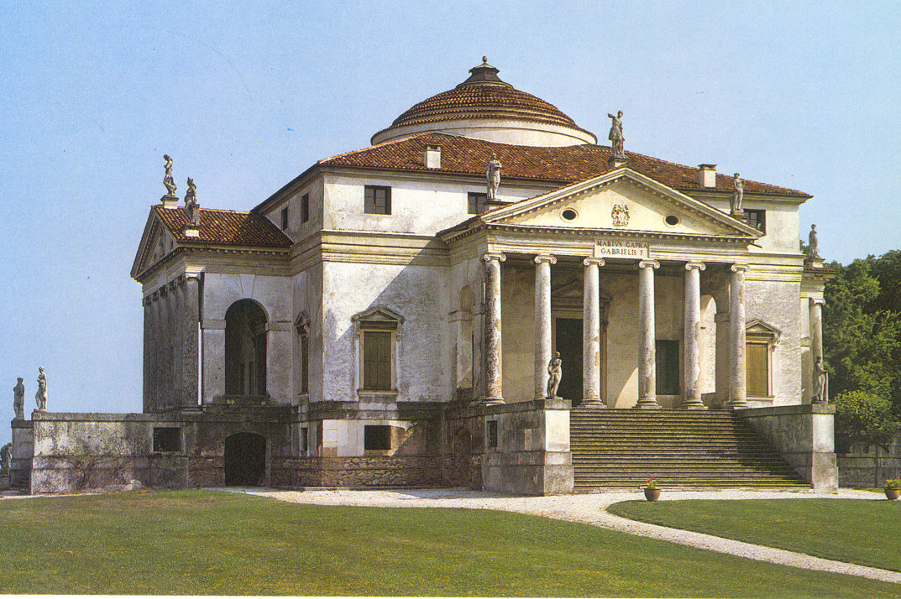
Истинное восприятие архитектуры покоится на оптических и моторных впечатлениях.
Восприятие архитектуры происходит не только в пространстве, но и во времени.

Slide 21
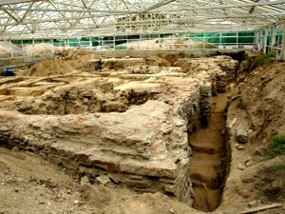
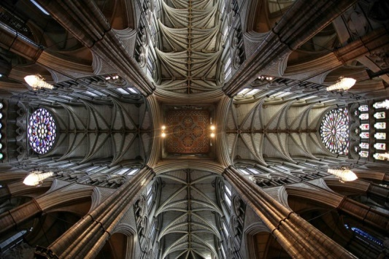
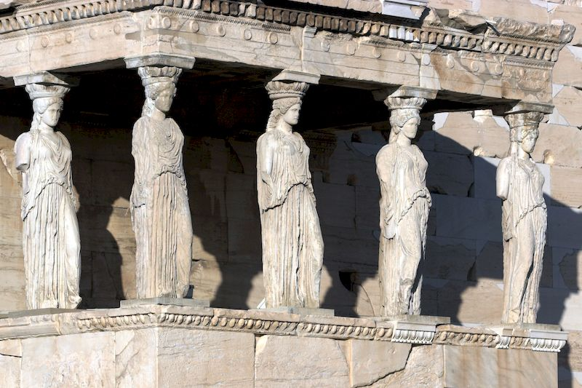
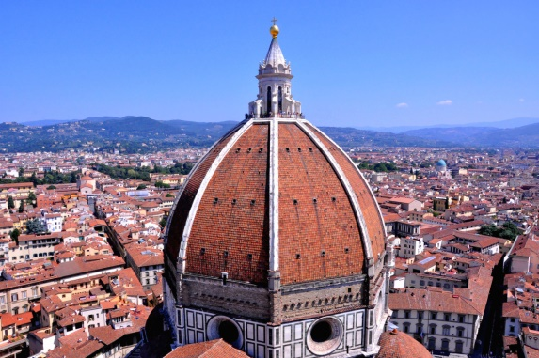
Четыре основы здания
Основа здания (фундамент)
Опирающаяся часть
(всякого рода покрытия)
I
III
Несущие или опирающиеся части (колонны, столбы)
II
IV
Венчающие, завершающие части (фронтоны, купола, башни).

Slide 22
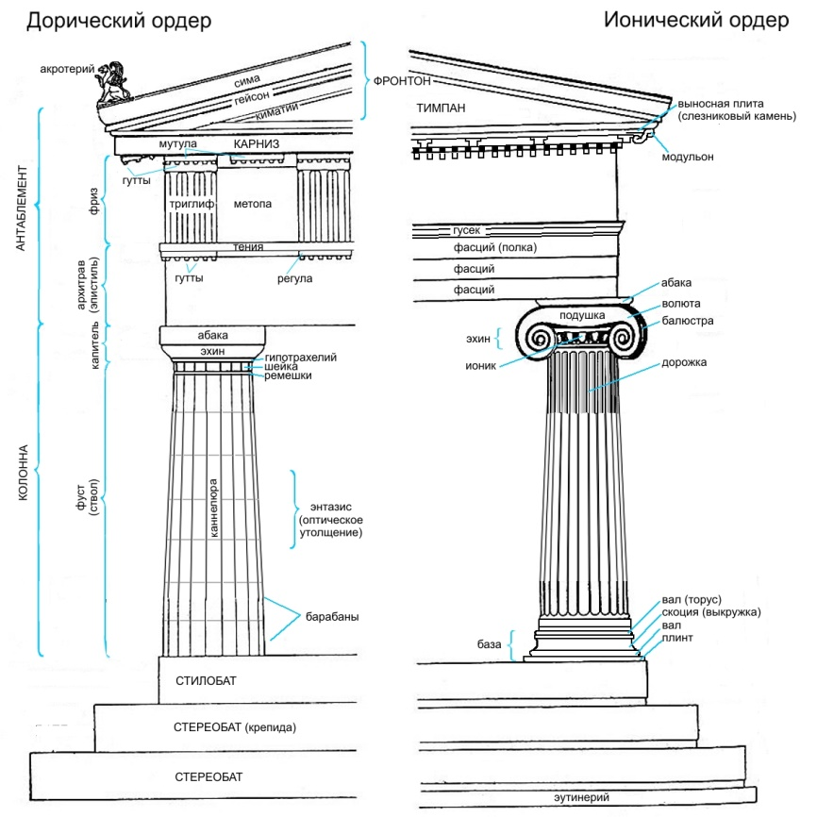
Опора в архитектуре
Колонна- наиболее популярной форма опоры.
Это круглая, цилиндрообразная опора, свободностоящая, или прислоненная к стене.
По всей вероятности, первоначальная форма колонны возникла в деревянной конструкции и оттуда была перенесена в каменное зодчество.
Составные элементы: база, ствол , шея и голова (капитель).

Slide 23
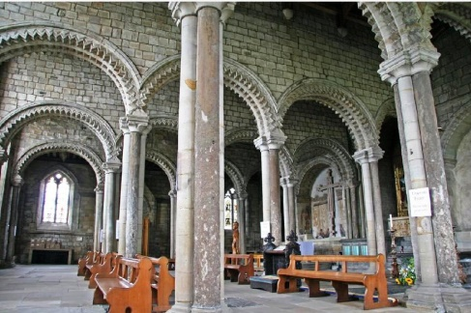
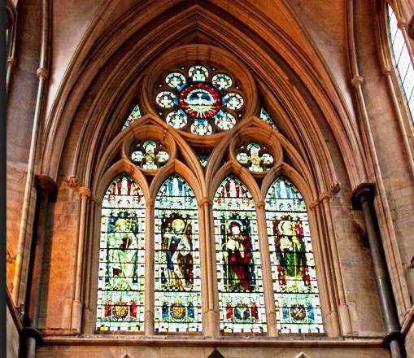
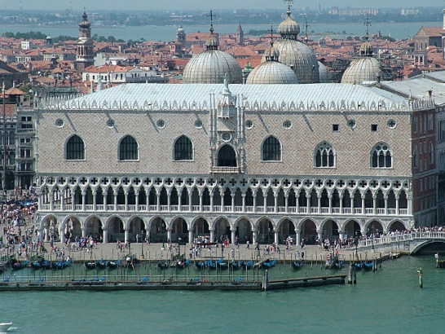
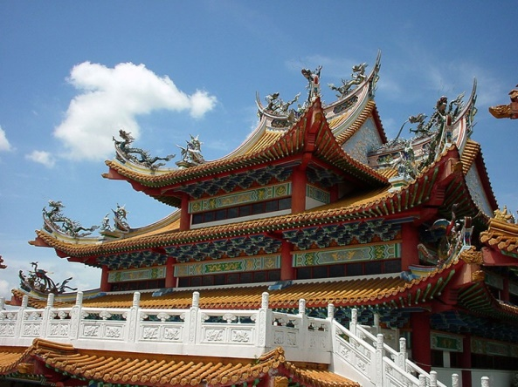
Арки
полуциркульная стрельчатая
Крыши
Самые простейшие- односкатная, двускатная и четырехскатная крыши.

Slide 24
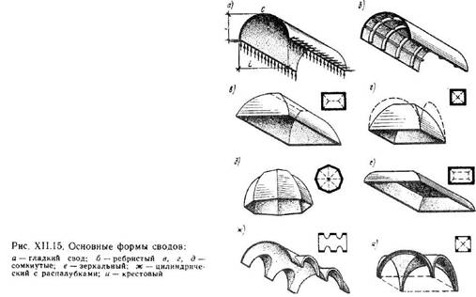
Своды

Slide 25
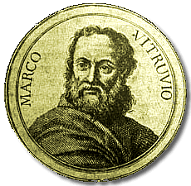
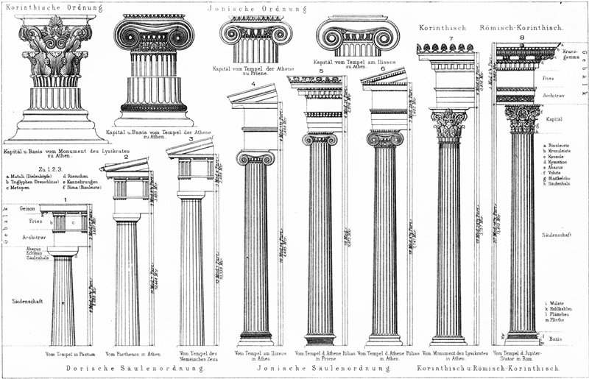
Марк Витрувий Поллион «Десять книг об архитектуре»
Польза
Прочность
Красота

Slide 26
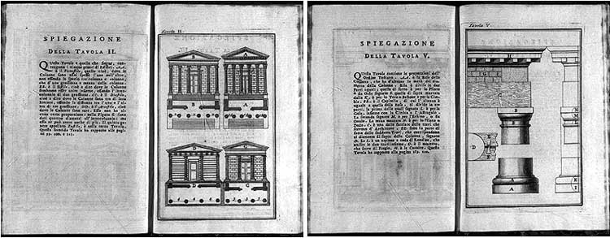
Функция, конструкция, форма. Три составляющие единого архитектурного целого( т.е- «прочность — польза — красота»). В этой формуле все члены равны — среди них нет главных и второстепенных. Стоит одной из составляющих потеснить две другие — и архитектура исчезает. Остается строительство, инженерия, декорация, но не высокое искусство архитектуры. Невнимание к красоте оборачивается социальным дискомфортом, функциональной неполноценностью жилья, а удобство, выгода для проектировщика и строителя не всегда совпадают с удобством для жильца, с той самой «пользой», которую обозначил Витрувий в своей триаде.
Марк Витрувий Поллион
«Десять книг об архитектуре»
"...В каждой постройке должны быть соблюдены.. . три вещи, без которых ни одно здание не может заслужить одобрения: это польза и удобство, долговечность, красота; ибо невозможно было бы назвать совершенным здание хотя бы и полезное, но недолговечное, равно как и такое, которое служит долго, но неудобно, или же то, что имеет одно и другое, но лишено всякой прелести. Удобство получится тогда, когда каждой части будет дано подходящее место и достаточное пространство.. . Чтобы достигнуть долговечности, необходимо стены делать по отвесу.. . с хорошим прочным фундаментом.. . Красота явится результатом красивой формы и соответствия целого частям, частей между собой и также частей целому... " Палладио

Slide 27
Пропорции и масштаб
Решающее слово в архитектурной композиции принадлежит масштабу, пропорциям и ритму. Простейший вид ритмической группировки - симметрия.
2 основных метода комбинации массы и пространства
Тектоника
Стереотомия

Slide 28
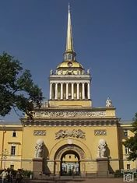
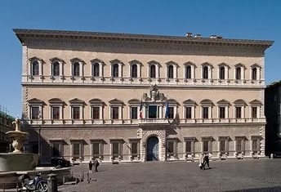
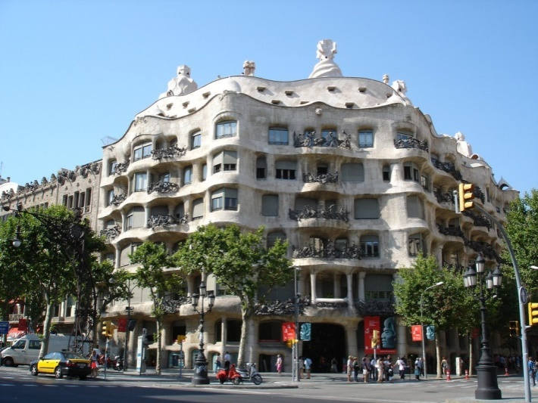
Ритм
Горизонтальное направление (символизирует покой, прочность, тяжесть)
Вертикальное направление (внушает представление деятельности, роста)
Кривые линии обычно воплощают движение, динамику.
Палаццо Фарнезе. Рим
Здание Главного Адмиралтейства. Санкт-Петербург
Дом Мила. Барселона
Южная архитектура - перевес горизонтальному направлению, Северная архитектура- преобладает вертикальное устремление.

Slide 29
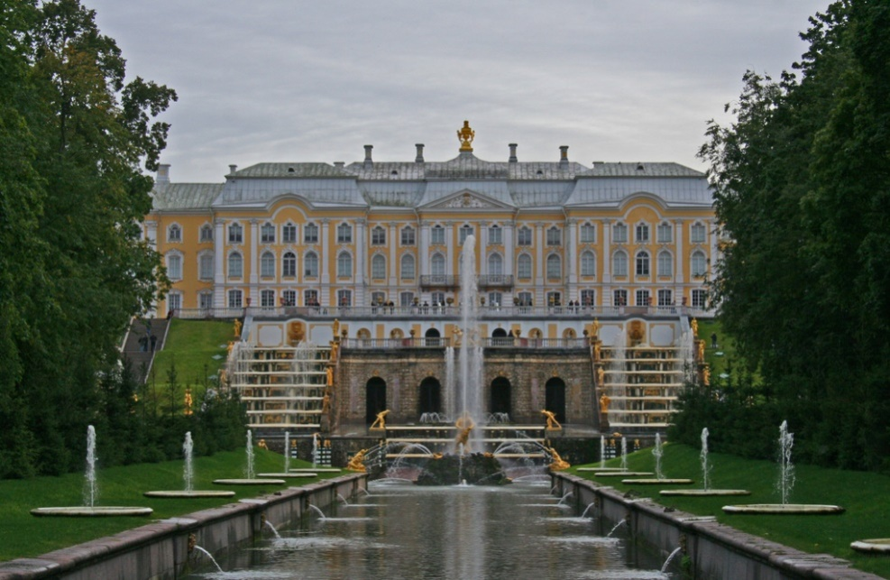
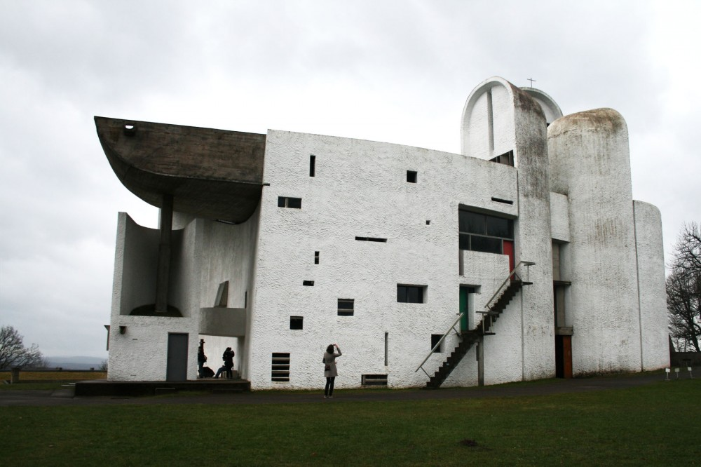
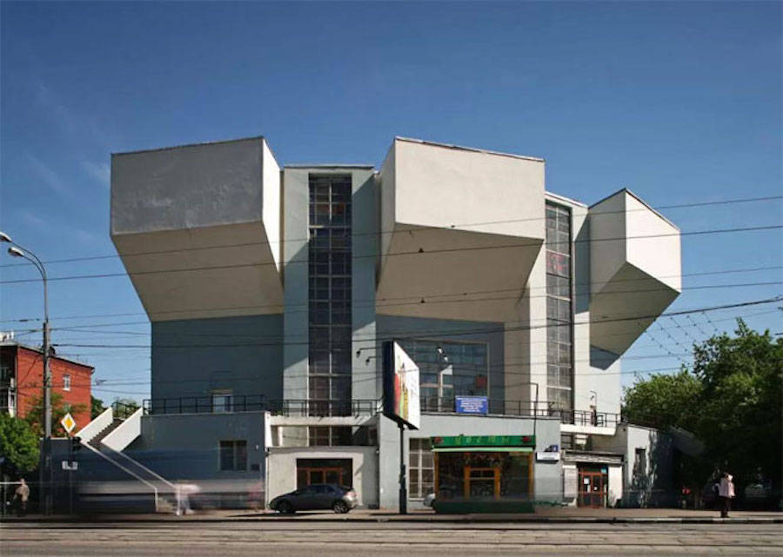
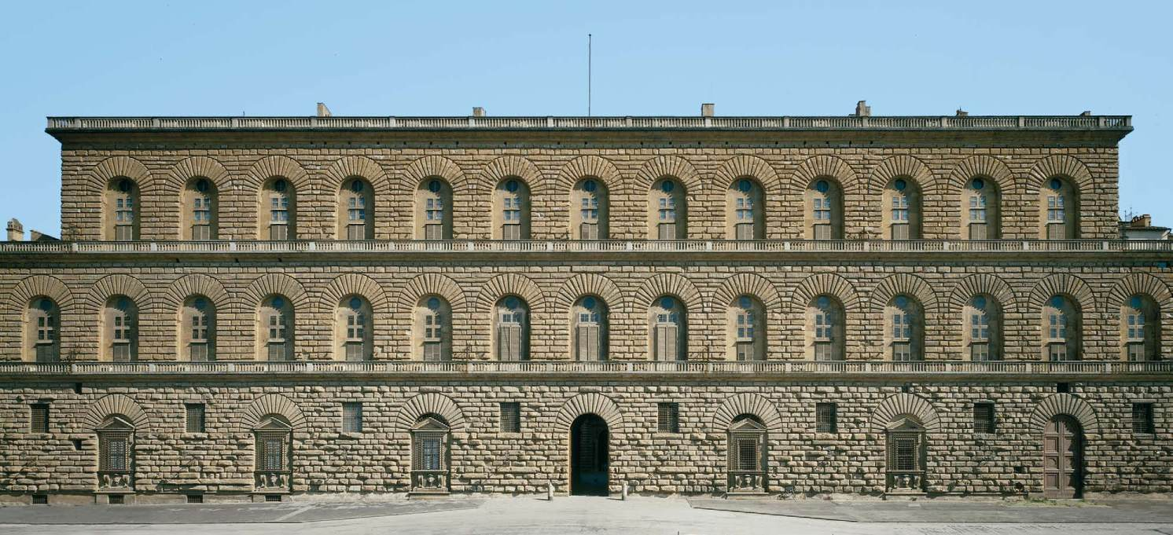
Большой дворец. Петергоф
Ле Корбюзье. Нотр-Дам-дю-О . Роншан
Палаццо Питти. Флоренция
Мельников К.С. Клуб им. Русакова. Москва

Slide 30
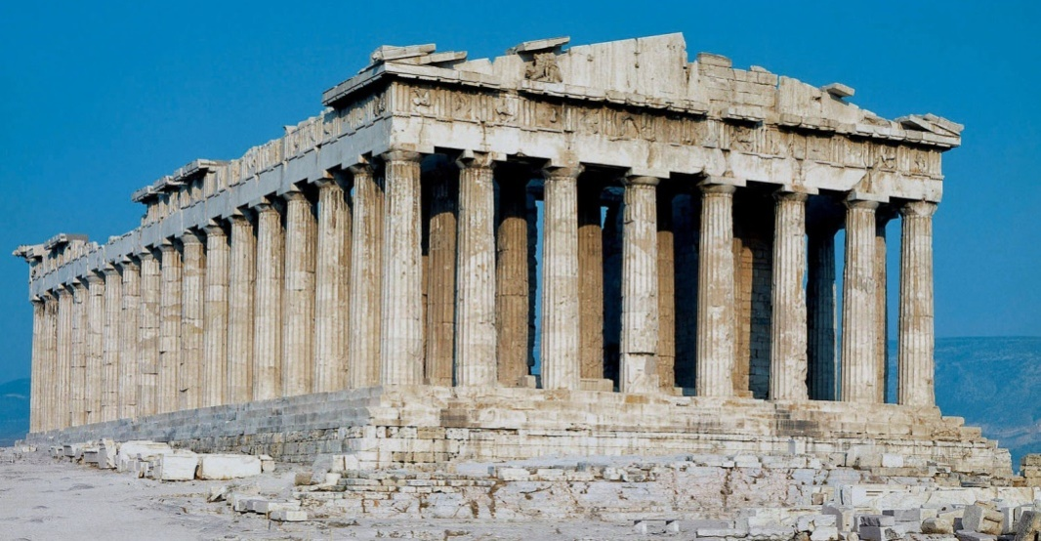
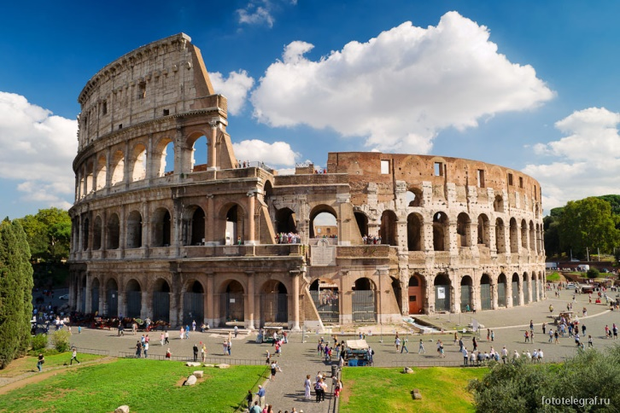
Конструкция
Стоечно-балочная
Арочно-сводчатая
Парфенон. Афины
Колизей. Рим

Slide 31
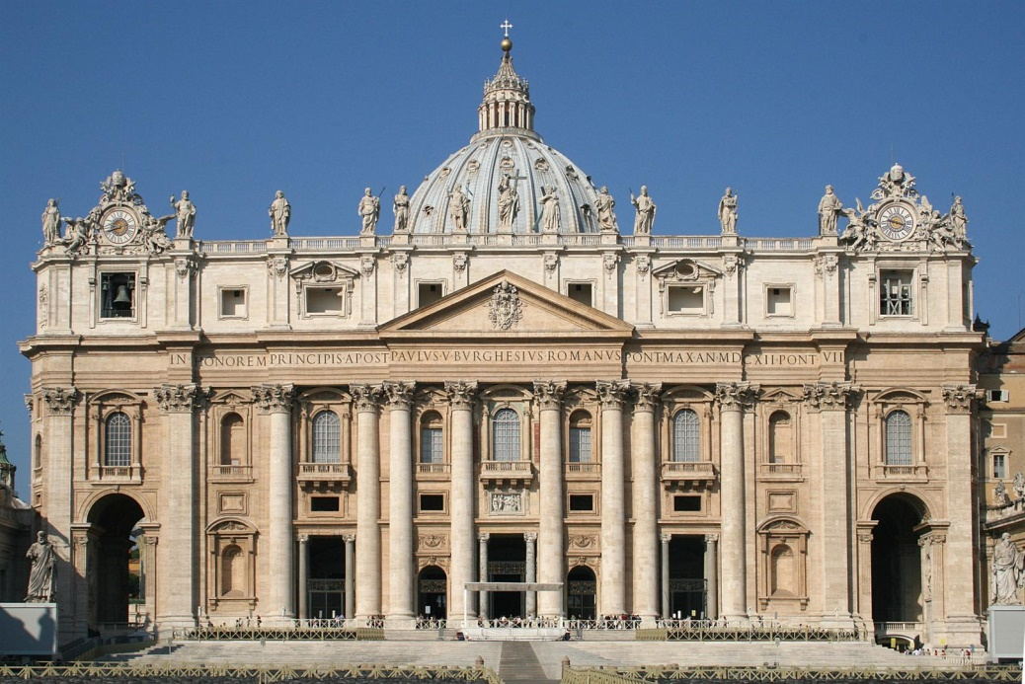
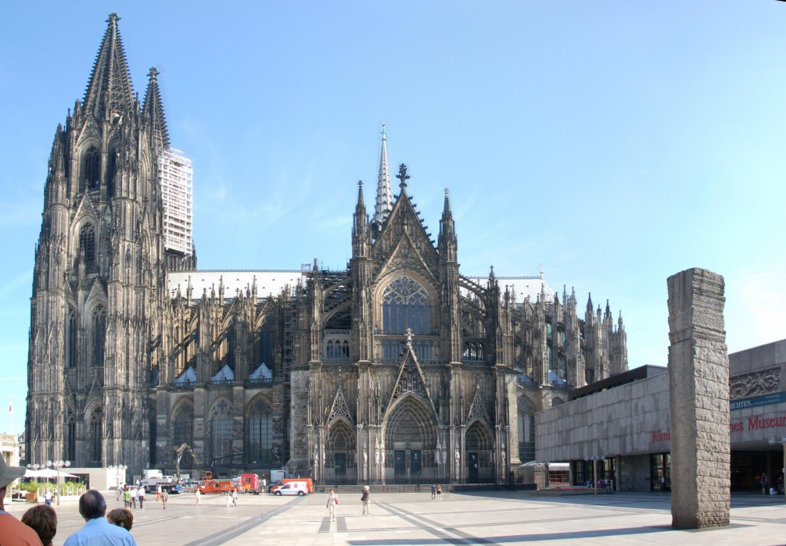
Конструктивный замысел
Мускульная архитектура Скелетная архитектура
Собор Святого Петра. Рим
Кёльнский собор. Кёльн

Slide 32
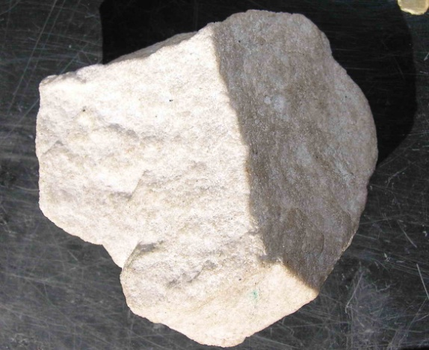
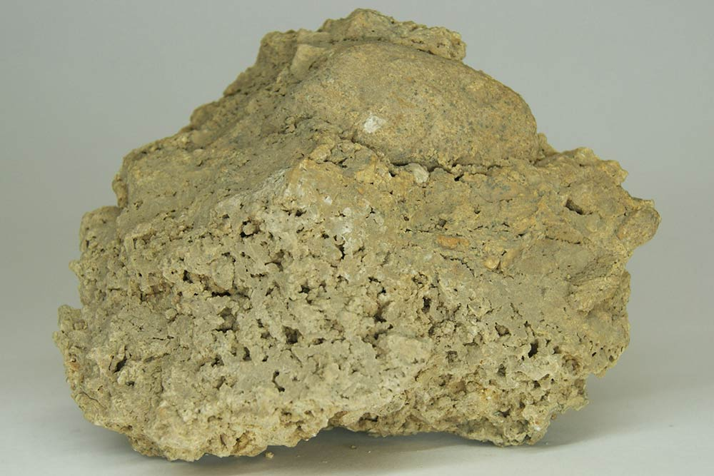
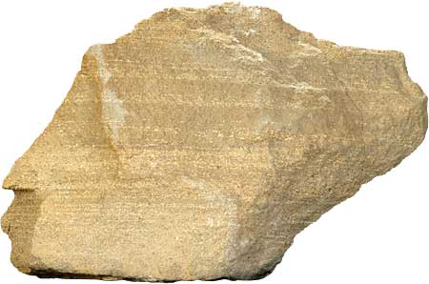
Роль материала
Каждый строительный материал(дерево,камень, железо,стекло ) обладает собственным языком.
Особая «этика» материала тем не менее дематериализуется (как краска под кистью живописца)
материала, скрытые в оптических и осязательных свойствах.
Значение имеют прежде всего возможности
Мрамор
Песчаник
Травертин

Slide 33
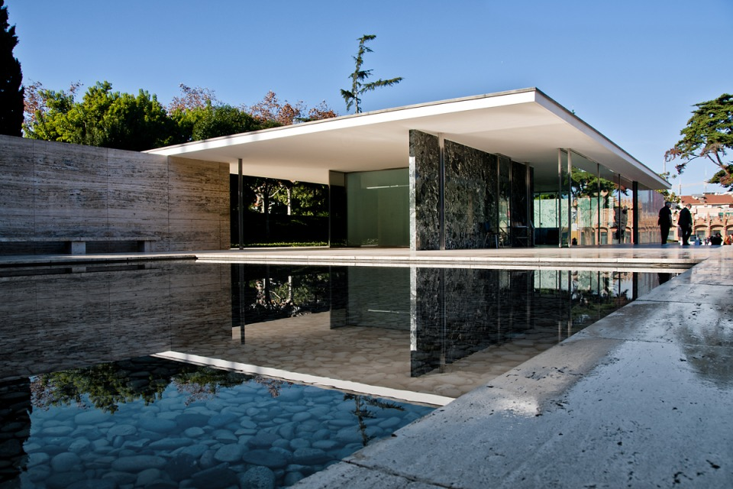
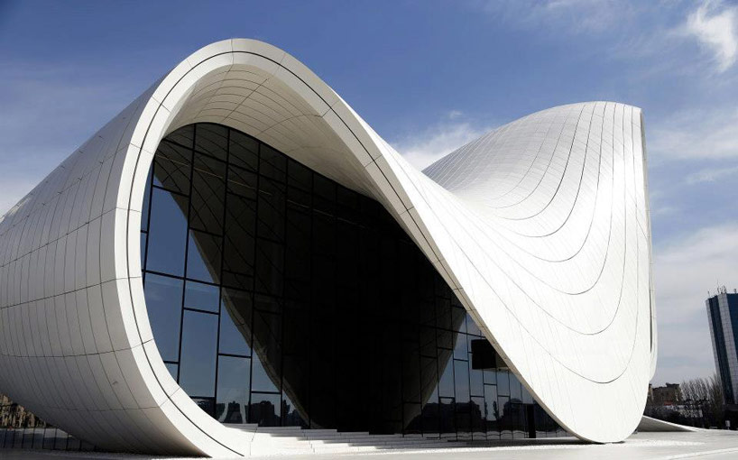
Мис ван дер Рое. Павильон Германии в Барселоне.
Заха Хадид. Центр Гейдара Алиева. Баку.

Slide 34

Роль света

Slide 35


Естественное освещение
Боковое
(через световые проемы в наружных стенах здания)
Верхнее
(через световые фонари и световые проемы в стенах
в местах перепада высот здания)
Пантеон. Рим

Slide 36



Роль цвета
Реконструкция цветового решения древнегреческого храма
Мечеть Джами. Исфахан

Slide 37



Смольный собор. Санкт-Петербург
Базилика Санта-Кроче. Флоренция

Slide 38

Список рекомендуемой литературы
Всеобщая история искусств. М., 1960—1966. Т. I—VI.
Мастера искусства об искусстве. М., 1963—1969. Т. I—V.
Виппер Б. Р. Введение в историческое изучение искусства. М., 1985.
Гомбрих Э. История искусства. М., 1998.
Вельфлин Г. Основные понятия истории искусств : проблема эволюции стиля в новом искусстве/ пер. с нем. А. А. Франковского ; вступ. ст. Р. Пельше. М., 2009.
Даниэль С.М. Искусство видеть. Лен. Отделение, 1990.
Янсон Х.В., Янсон Э.Ф. Основы истории искусств. СПб., 1996.
Словарь архитектурных терминов

